Slide 1

02.1-1
아두이노 포트
아날로그 LED
아날로그 신호를 통하여 LED의 밝기를
조절해 봅니다.

Slide 2

01.2
예제 실행해 보기
아날로그 신호
아날로그는 디지털 신호와 달리 연속적인 값을 가지고 있습니다. 또한 값의 폭이 있어 크기를 지정할 수 있습니다.

Slide 3

01.2
아날로그 출력하기
아날로그 출력 함수
아날로그 함수를 이용하여 밝기를 조절해 봅니다.

Slide 4
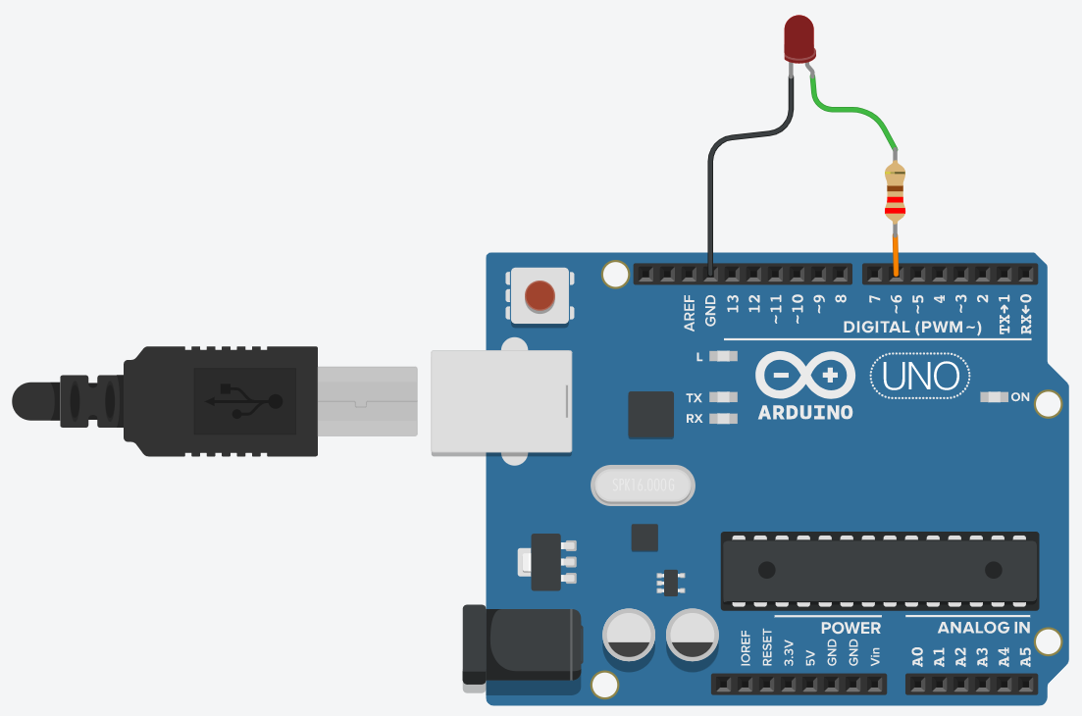
01.2
예제 실행해 보기
회로구성
디지털의 pwn을 이용하여 led 밝기 조절해 봅시다. Pwn 포트는 ~ 표시가 되어 있음

Slide 5
02.1-1
아두이노 포트
실습 02.2-1
아날로그로 LED 깜빡임 출력
예제코드: 02.2_led_ananlog_01
https://www.tinkercad.com/things/3zFyU85FFEb
void setup()
{
pinMode(6, OUTPUT);
}
void loop()
{
analogWrite(6, 255);
delay(1000); // Wait for 1000 millisecond(s)
analogWrite(6, 0);
delay(1000); // Wait for 1000 millisecond(s)
}
최대값 High는 255,
최소값 Low는 0 입니다.

Slide 6
01.2
예제 실행해 보기
결과확인
analogWrite로 동일한 LED 깜빡임을 출력할 수 있습니다.

Slide 7
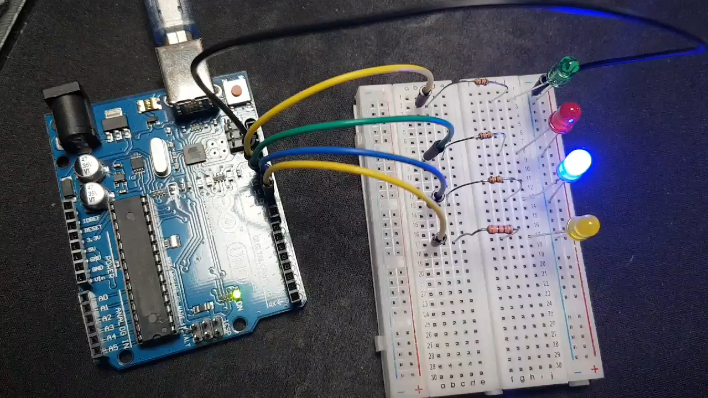
01.2
예제 실행해 보기
실습 02.2-2
밝기 조절하기
예제코드 : 02.2_led_ananlog_02
void setup() {
pinMode(6,OUTPUT);
}
void loop() {
// 서서히 밝아지기
for(int i=0; i<255; i++){
analogWrite(6,i);
delay(10); // 0.01초
}
}

Slide 8
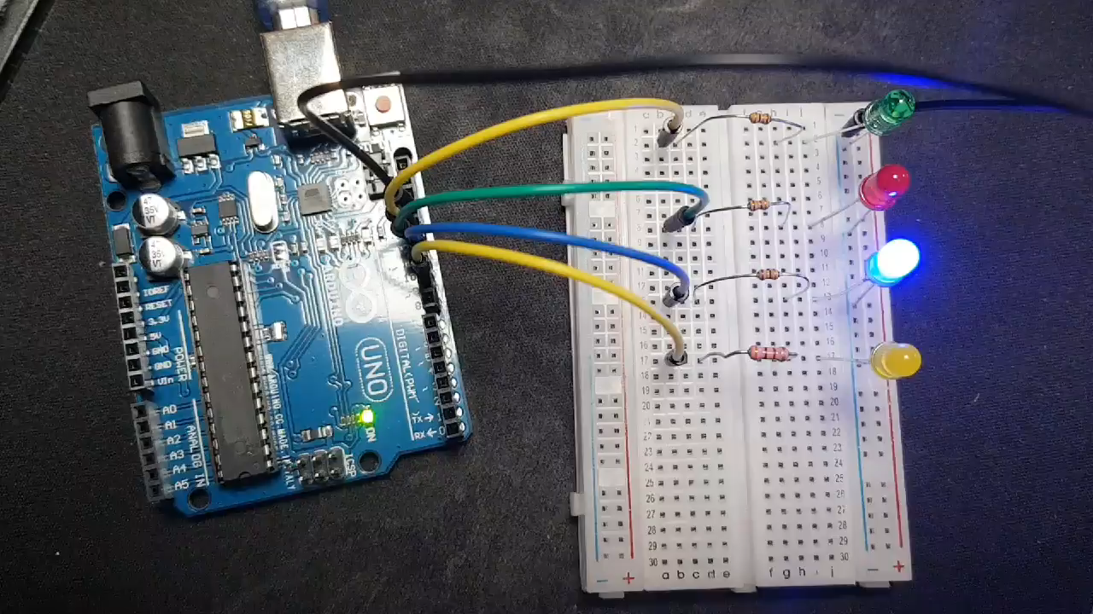
01.2
예제 실행해 보기
실습 02.2-3
점점 밝아지고, 점점 어두어지기
예제코드: 02.2_led_ananlog_03
// 서서히 밝아지기
for(int i=0; i<255; i++){
analogWrite(6,i);
delay(10); // 0.01초
}
// 서서히 줄어들기
for(int i=255; i>=0; i--){
analogWrite(6,i);
delay(10); // 0.01초
}

Slide 9
01.2
예제 실행해 보기

